Slide 2
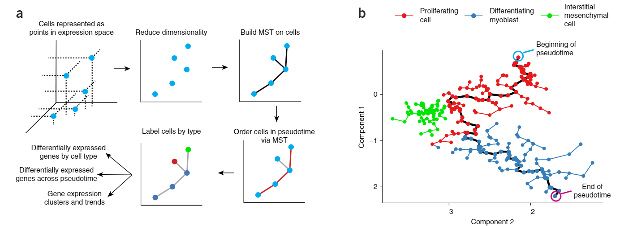
LM0414

Slide 3
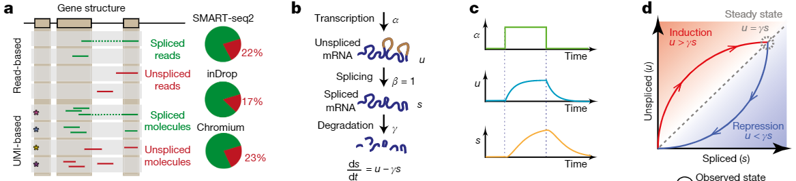


Slide 4
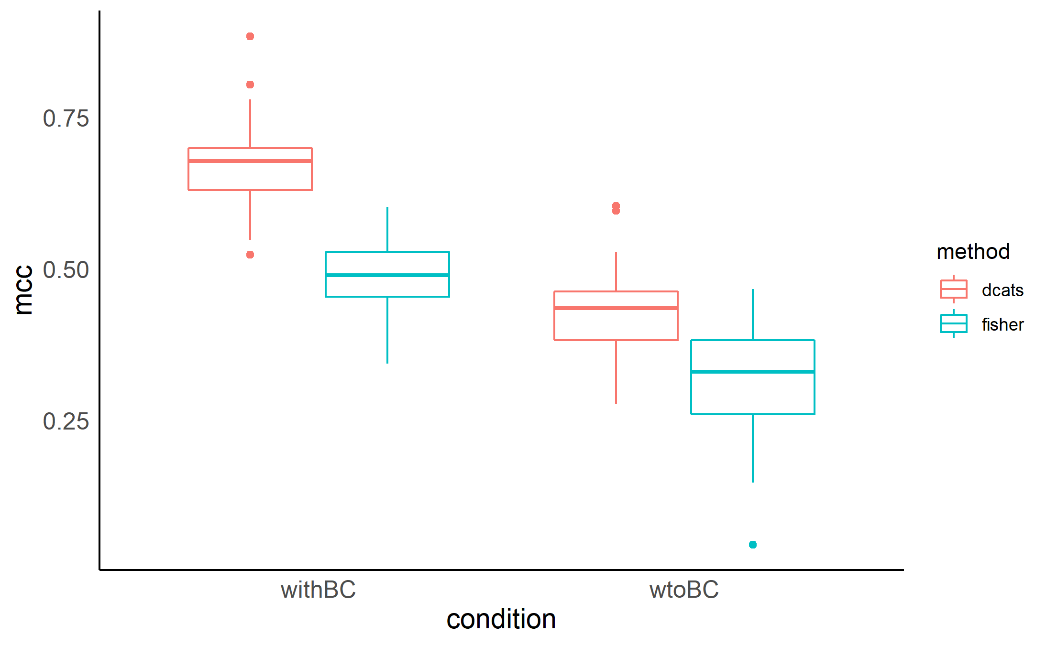
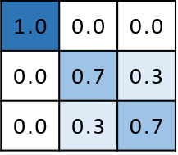

Slide 5
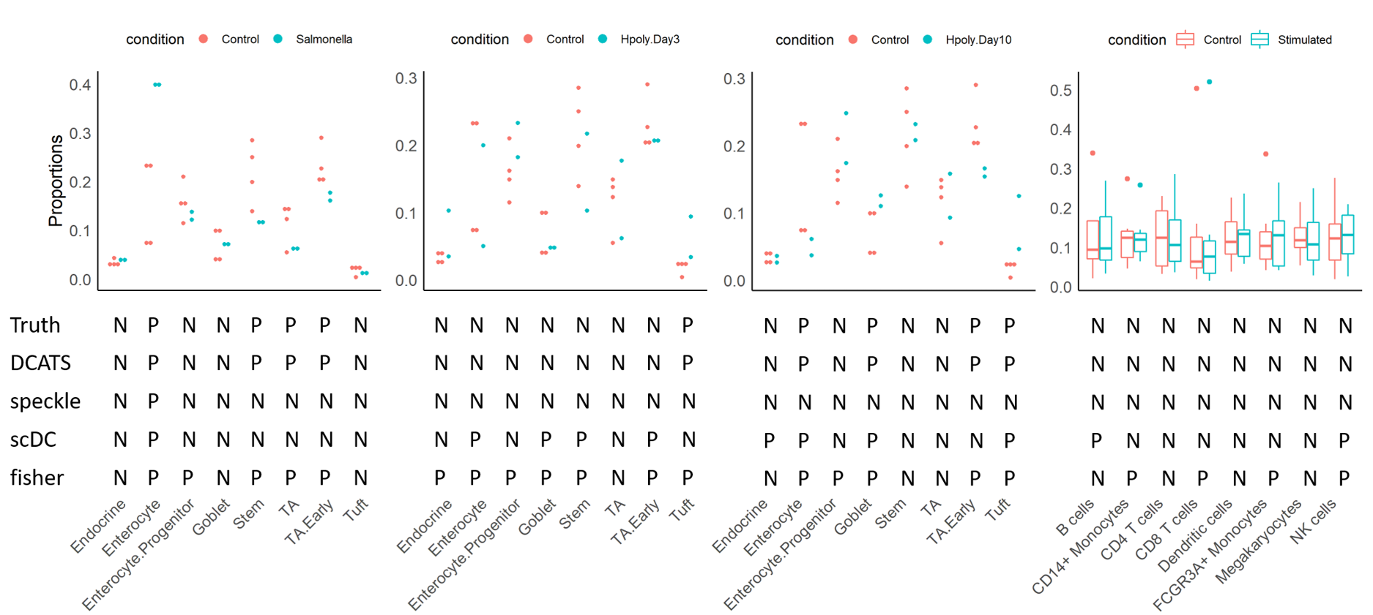
Haber 2017 Kang 2017

Slide 6
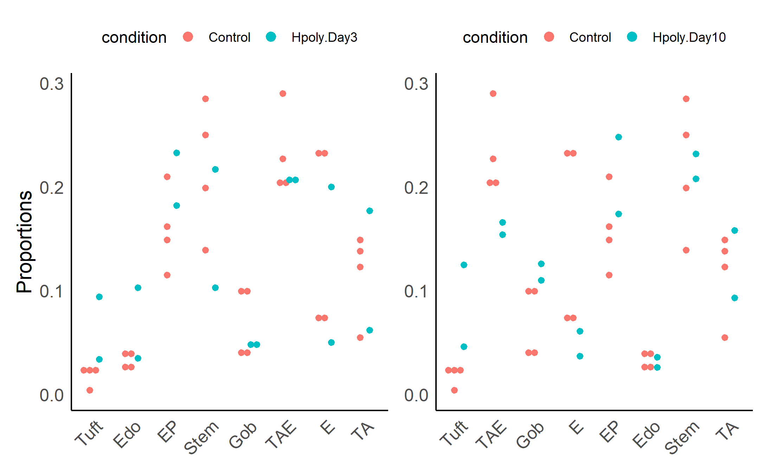
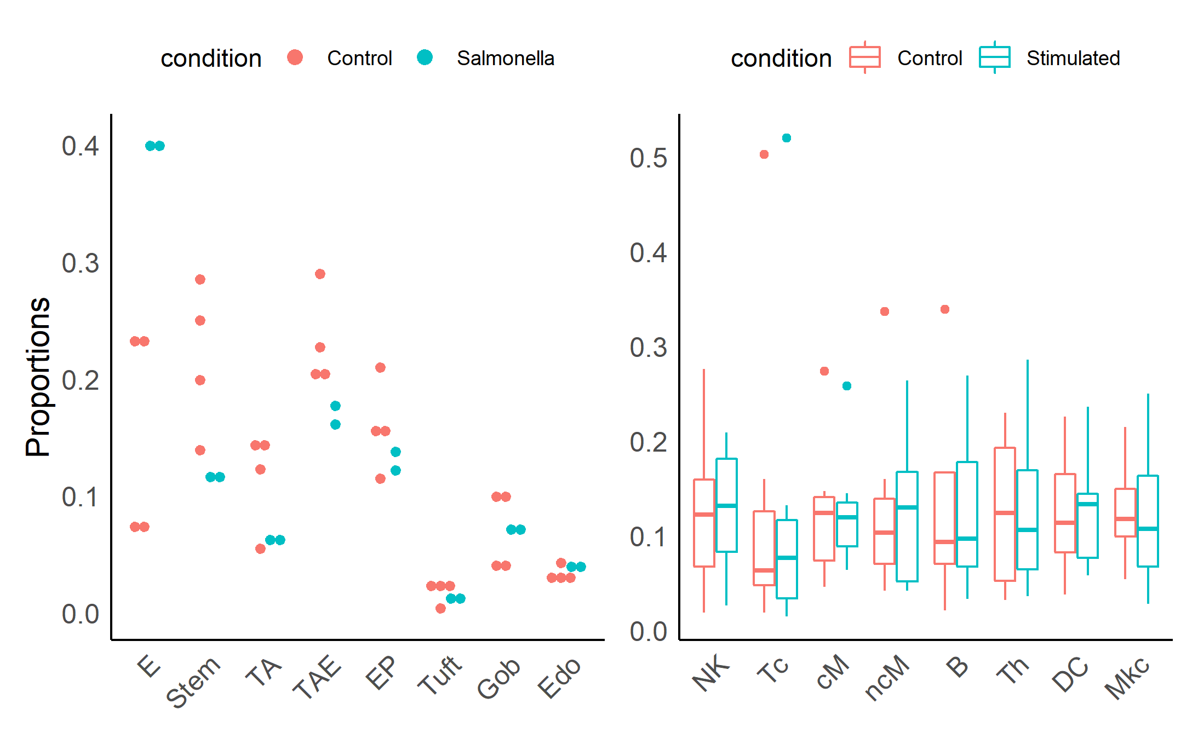
Truth | P | P | P | P | N | N | N | N
DCATS | P | P | P | P | N | N | N | N
speckle | P | N | N | N | N | N | N | N
scDC | P | N | N | N | N | N | N | N
fisher | P | P | P | P | P | N | N | N
P | N | N | N | N | N | N | N
P | N | N | N | N | N | N | N
N | N | N | N | N | N | N | N
N | N | N | P | P | P | P | N
P | P | P | P | P | P | P | N
P | P | P | P | N | N | N | N
P | P | P | P | N | N | N | N
N | N | N | N | N | N | N | N
P | N | P | P | N | P | N | N
P | P | P | P | P | N | N | N
N | N | N | N | N | N | N | N
N | N | N | N | N | N | N | N
N | N | N | N | N | N | N | N
P | N | N | N | P | N | N | N
P | P | P | P | N | N | N | N

Slide 7
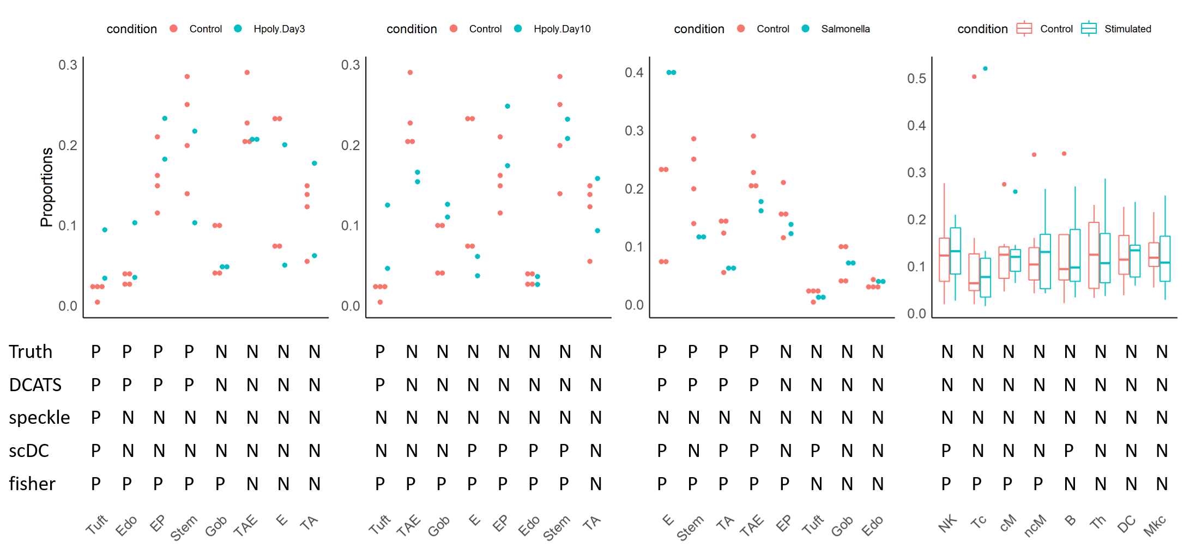
Haber 2017 Kang 2017

Slide 8
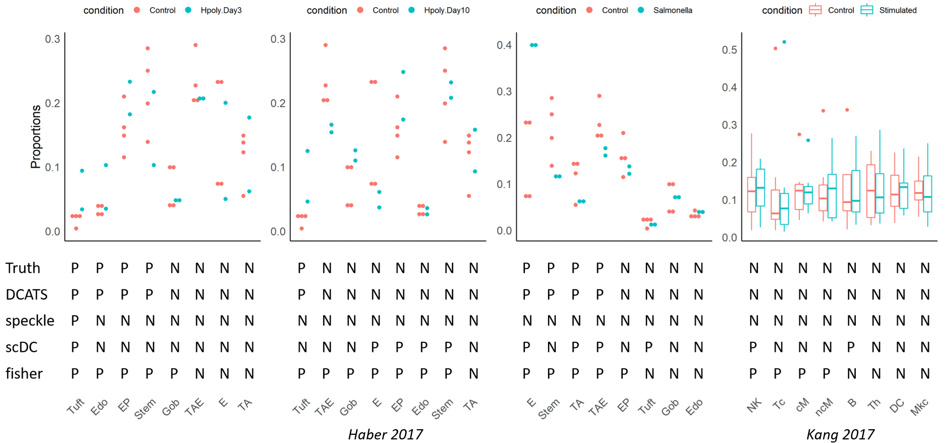

Slide 9
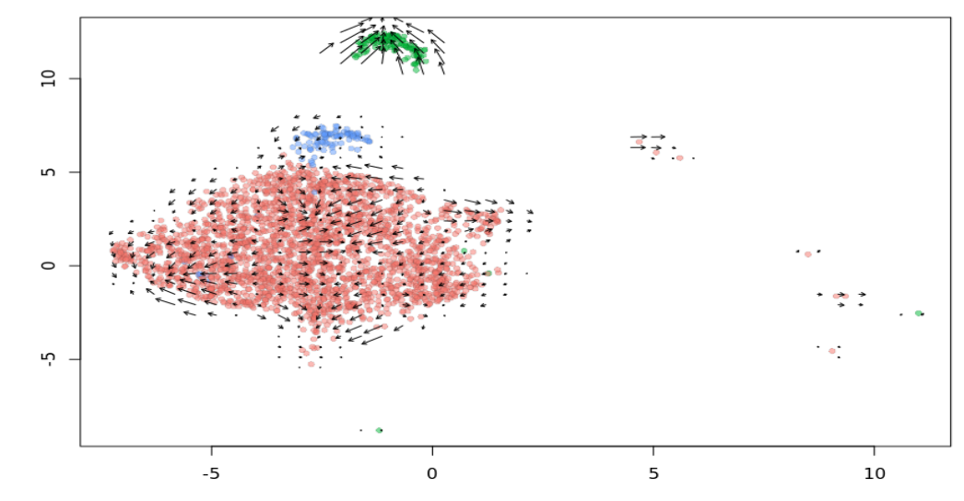
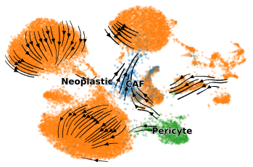
Pericyte
CAF
Neoplastic

Slide 10
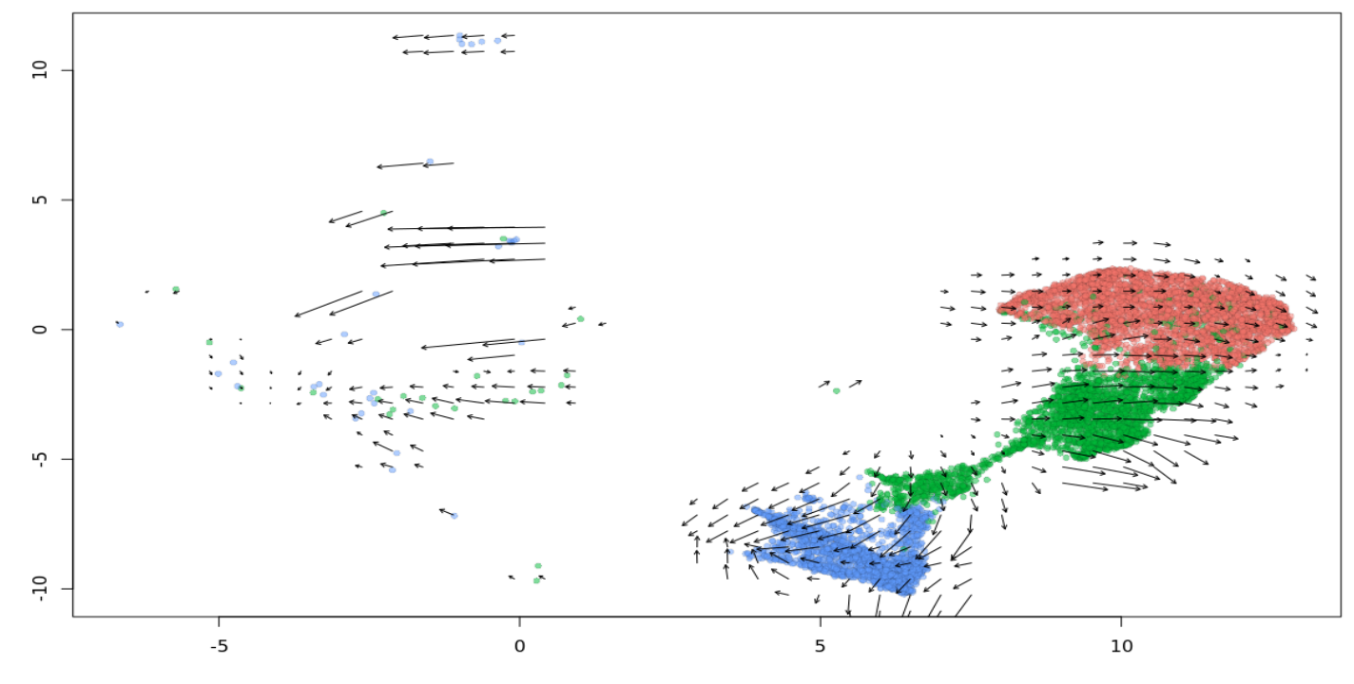
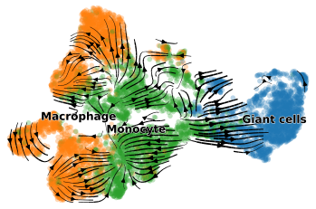
Macrophage
Monocyte
Gaint cells

Slide 11
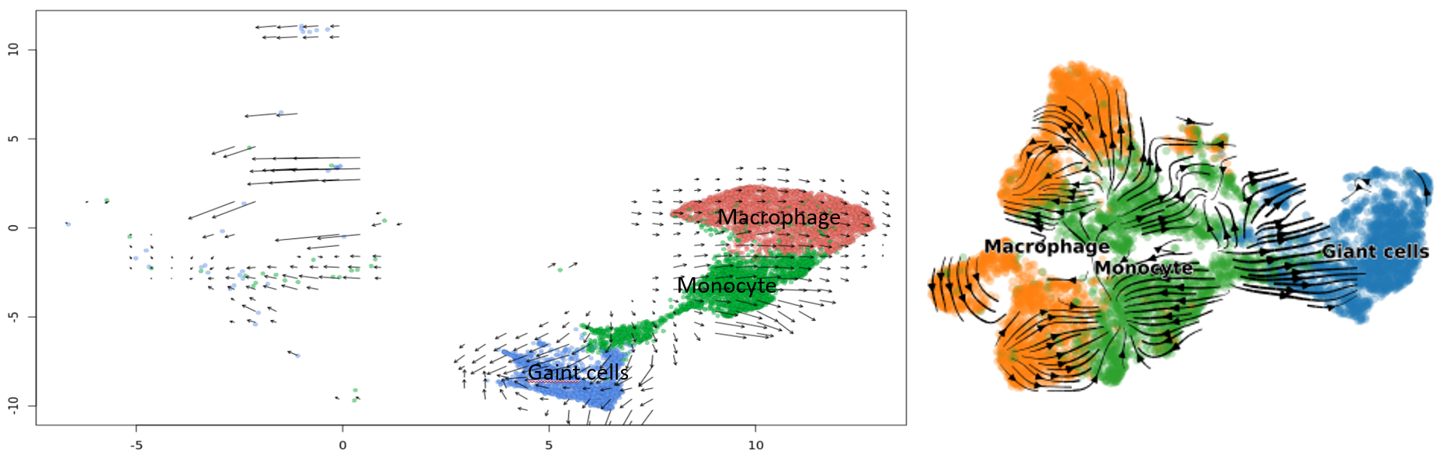

Slide 12
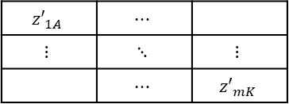
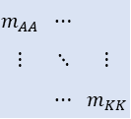
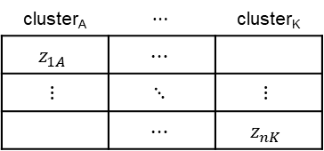
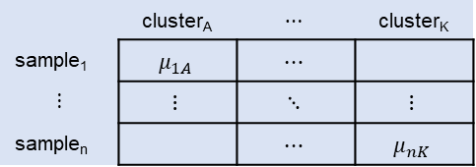
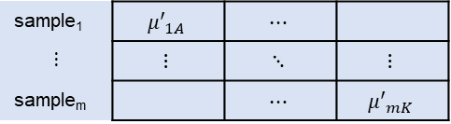
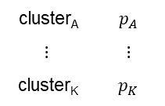
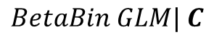
DCATS supplementary
Condition1
Confusion Matrix
Latent True Matrix
Result
 | cluster_{A} | $$⋯$$ | cluster_{K}
sample₁ | $$μ_{1A}$$ | $$⋯$$
$$⋮$$ | $$⋮$$ | $$⋱$$ | $$⋮$$
sample_{n} |  | $$⋯$$ | $$μ_{nK}$$
$$m_{AA}$$ | $$⋯$$
$$⋮$$ | $$⋱$$ | $$⋮$$
 | $$⋯$$ | $$m_{KK}$$
cluster_{A} | $$⋯$$ | cluster_{K}
$$z_{1A}$$ | $$⋯$$
$$⋮$$ | $$⋱$$ | $$⋮$$
 | $$⋯$$ | $$z_{nK}$$
$$BetaBin GLM| C$$
cluster_{A} | $$p_{A}$$
$$⋮$$ | $$⋮$$
cluster_{K} | $$p_{K}$$
Condition2
sample₁ | $${μ′}_{1A}$$ | $$⋯$$
$$⋮$$ | $$⋮$$ | $$⋱$$ | $$⋮$$
sample_{m} |  | $$⋯$$ | $${μ′}_{mK}$$
$${z′}_{1A}$$ | $$⋯$$
$$⋮$$ | $$⋱$$ | $$⋮$$
 | $$⋯$$ | $${z′}_{mK}$$

Slide 13
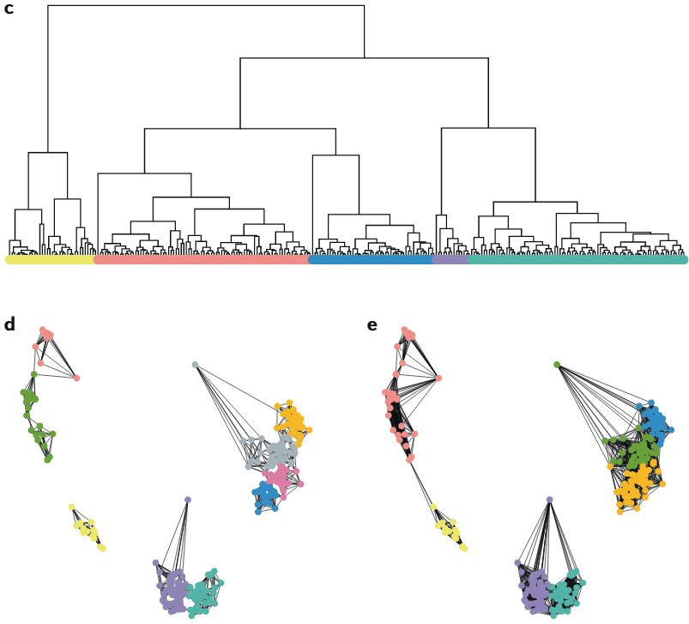
MMPH6140

Slide 14
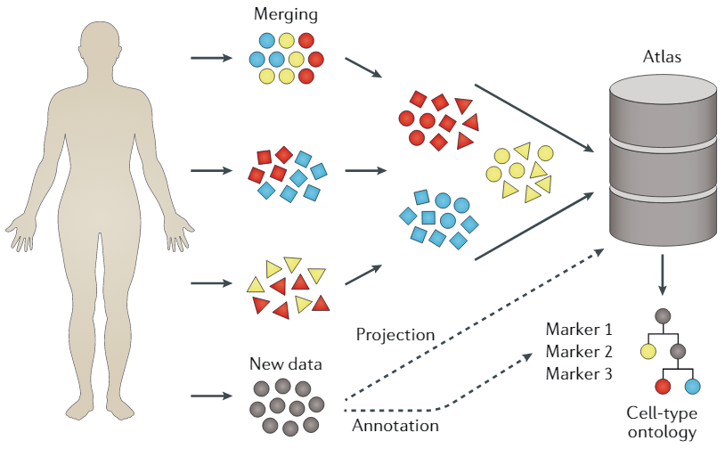

Slide 15
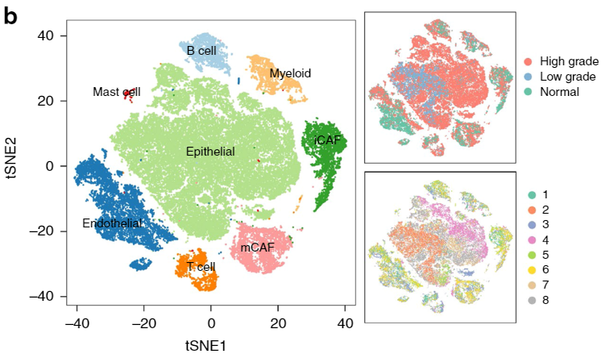

Slide 16
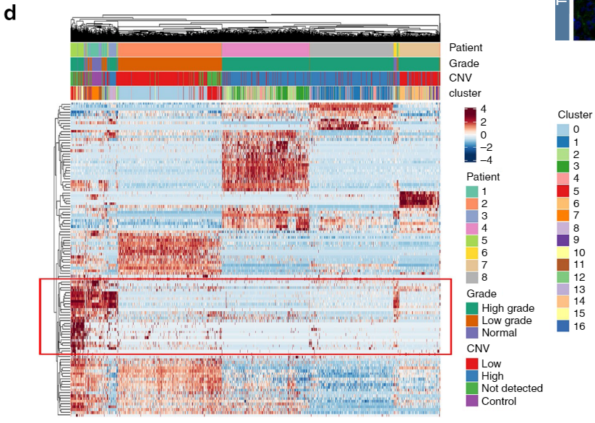
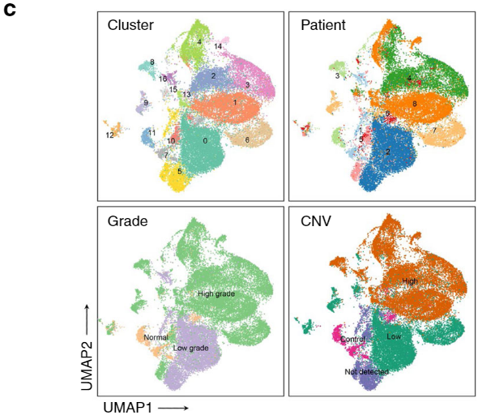


Slide 17
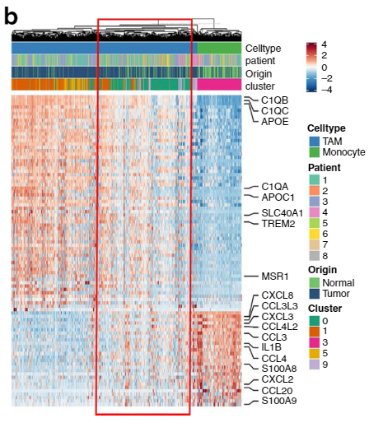
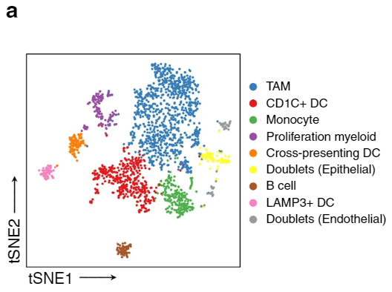
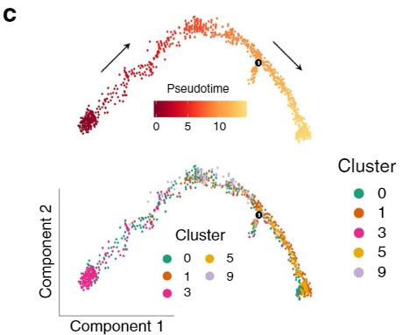

Slide 18
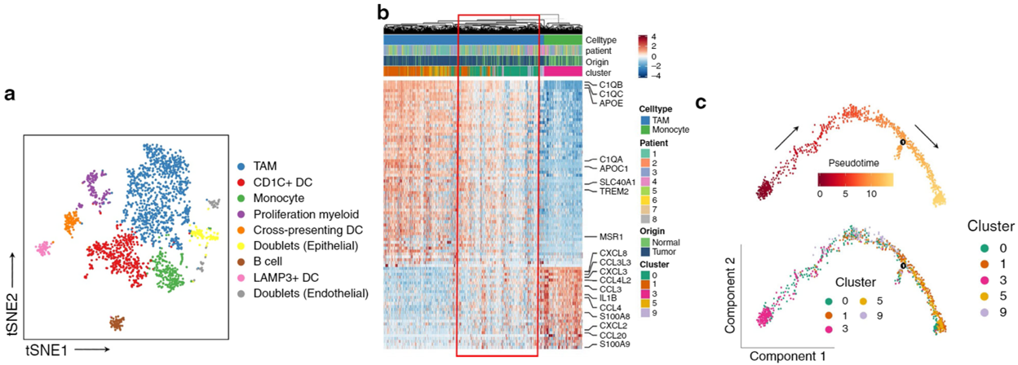

Slide 19
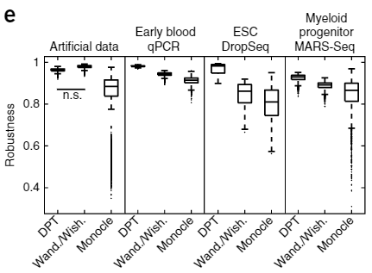
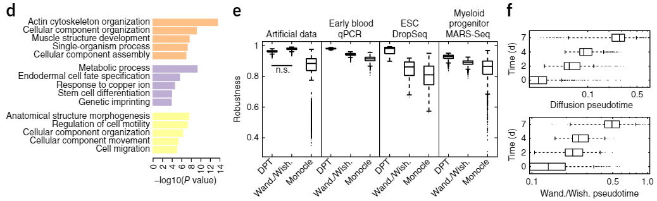
JC0522

Slide 20
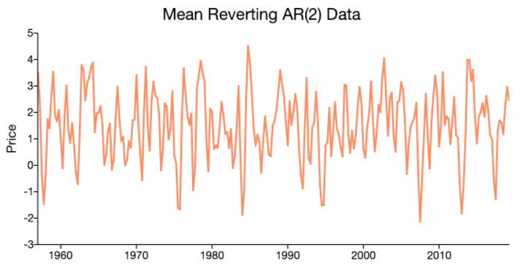
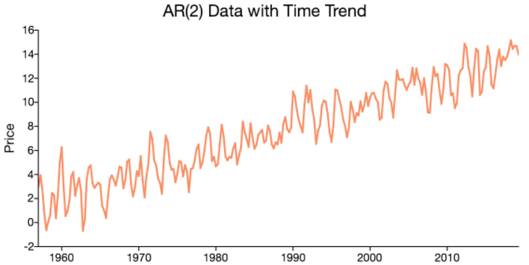
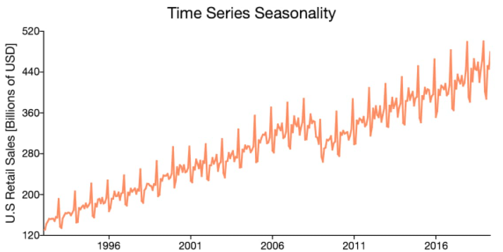
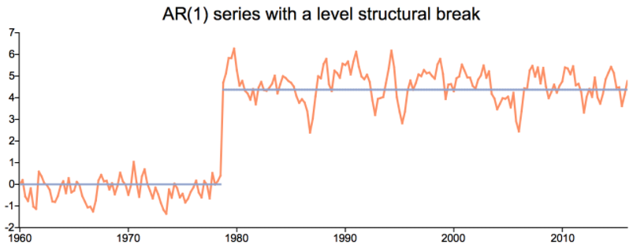

Slide 21
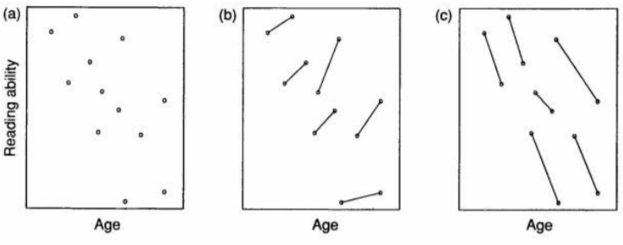

Slide 22
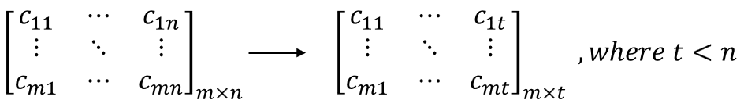
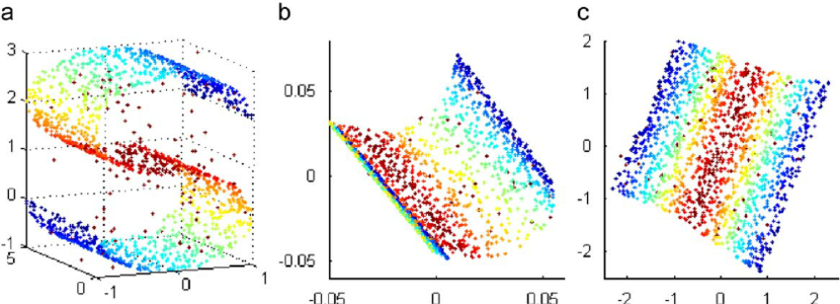
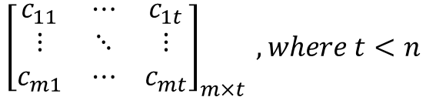
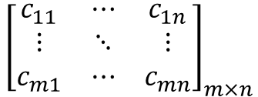
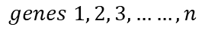
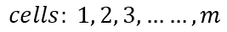
$${\left[\begin{matrix}c_{11} & ⋯ & c_{1n} \\ ⋮ & ⋱ & ⋮ \\ c_{m1} & ⋯ & c_{mn}\end{matrix}\right]}_{m×n}$$
$${\left[\begin{matrix}c_{11} & ⋯ & c_{1t} \\ ⋮ & ⋱ & ⋮ \\ c_{m1} & ⋯ & c_{mt}\end{matrix}\right]}_{m×t} , where t<n$$
$$cells: 1, 2, 3, ……, m$$
$$genes 1, 2, 3, ……, n$$
$$principle components\left(PCs\right) 1, 2, 3, ……, t$$

Slide 23
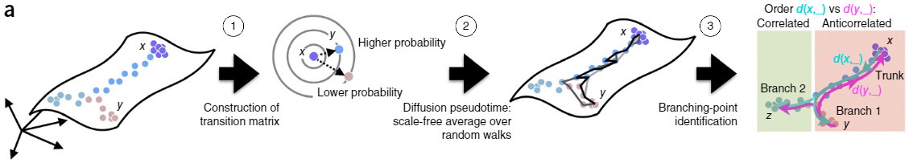
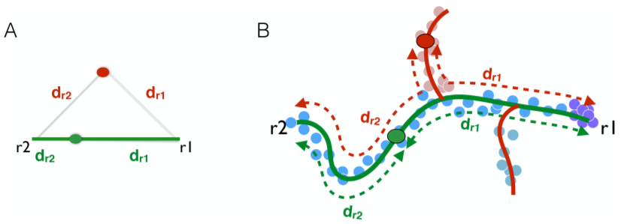

Slide 24
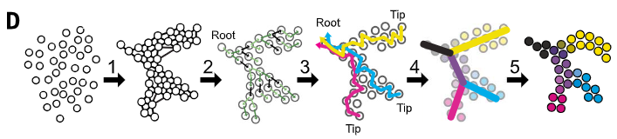
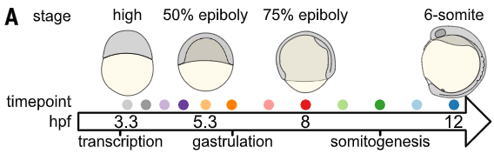

Slide 25
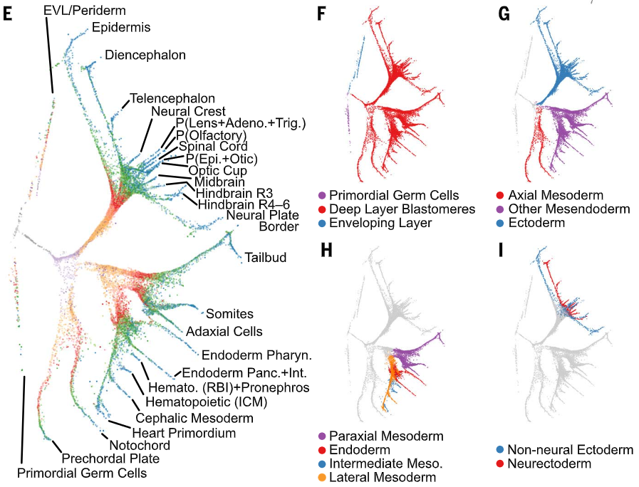

Slide 26
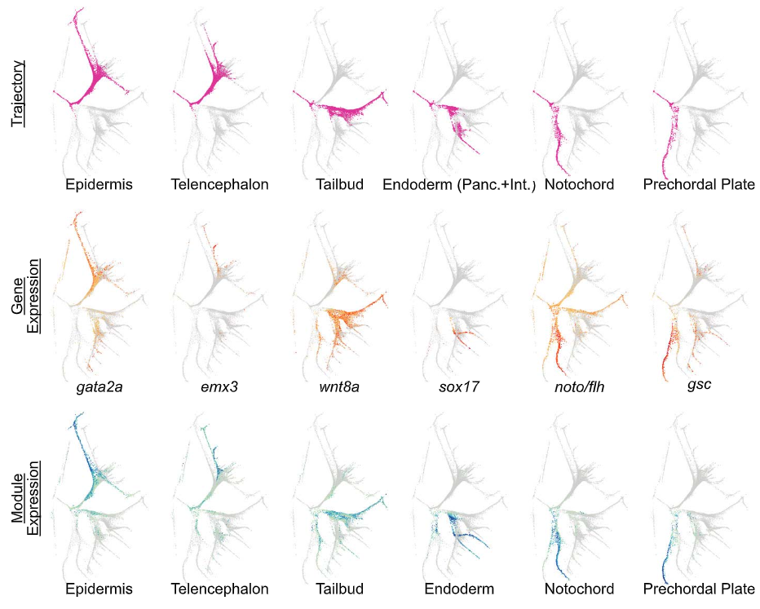
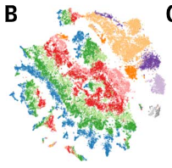


Slide 27

B
A
B’
C

Slide 28


LM0610

Slide 29


Slide 30

(4)
(5)
(6)
(7)
(2)
(3)
(1)

Slide 31


Slide 32


Slide 33


Slide 34


Slide 35


Slide 36


Slide 37


Slide 38


Slide 39


Slide 40


Slide 41


Slide 42


Slide 43


Slide 44



count matrix
design matrix
Cell type 1 | Cell type 2 | Cell type 3 | Cell type 4 | Cell type 5
$$n_{11}$$ |  | $$⋯$$
 |  | $$⋱$$
 | $$⋯$$ |  |  | $$⋱$$
Covariate 1 | Covariate 2
$$m_{11}$$ | $$⋯$$
$$⋮$$
 | $$⋱$$
……

Slide 45






DCATS supplementary
Misclassification Matrix
Latent True Matrix
Count Matrix
Design Matrix
$$m_{AA}$$ | $$⋯$$
$$⋮$$ | $$⋱$$ | $$⋮$$
 | $$⋯$$ | $$m_{KK}$$
 | Cell type 1 | Cell type 2 | $$⋯$$
Sample 1 | $$n_{11}$$
Sample 2
Sample 3 |  | $$⋱$$
$$⋯$$
Sample $i$ | $$⋯$$ |  | $$n_{iK}$$
Covariate 1 | $$⋯$$
$$f_{11}$$ | $$⋯$$
$$⋮$$
$$⋱$$ | $$⋮$$
 | $$f_{ij}$$
Cell type 1 | Cell type 2 | $$⋯$$
$$z_{11}$$
 | $$⋱$$
$$⋯$$ |  | $$z_{iK}$$
(1)
base model : null model
base model : full model
(2)
Result
$$BetaBin GLM$$
 | Covariate 1 | $$⋯$$
Cell type 1 | $$p_{11}$$ | $$⋯$$
Cell type 2
$$⋮$$ | $$⋱$$ | $$⋮$$
Cell type $K$ |  | $$p_{Kj}$$
Yes
(3)
fixed overdispersion term
No

Slide 46
Training (Support Vector Machine)
Predicted
Predicted

Slide 47


Slide 48


Slide 49


Slide 50
Cell Pool
(gene expression matrix + true label)
Step1: Cells Selection(for each condtion)
$$\left(p_{1}, p_{2}, …,p_{i},…, p_{K}\right)\sim Dir\left(α_{1}, α_{2}, …,α_{i},…, α_{K}\right), \left(μ_{1}, μ_{2}, …, μ_{i},…,μ_{K}\right)\sim Mult (p_{1}, p_{2}, …,p_{i},…, p_{K})$$
Selected Cells
(Simulated data)
Step2: Clustering
Step 3: Differential Composition Analysis
DCATS -> p values
Fisher’s exact test -> p values
speckle -> p values
diffcyt -> p values
scDC -> p values
count matrix +
design matrix +
confusion matrix

Slide 51

truth | P | N | N | N | N | N | N | N
DCATS | * | n.s. | n.s. | n.s. | n.s. | n.s. | n.s. | n.s.
fisher | *** | *** | *** | ** | *** | *** | *** | n.s.
scDC | * | n.s. | n.s. | ** | *** | *** | *** | n.s.
speckle | n.s. | n.s. | n.s. | n.s. | n.s. | n.s. | n.s. | n.s.
P | P | P | P | N | N | N | N
** | n.s. | n.s. | *** | n.s. | n.s. | n.s. | n.s.
*** | *** | *** | *** | *** | n.s. | n.s. | n.s.
*** | n.s. | ** | *** | n.s. | ** | n.s. | n.s.
n.s. | n.s. | n.s. | n.s. | n.s. | n.s. | n.s. | n.s.

Slide 52

truth | P | N | N | N | N | N | N | N
DCATS | * | n.s. | n.s. | n.s. | n.s. | n.s. | n.s. | n.s.
fisher | *** | *** | *** | ** | *** | *** | *** | n.s.
scDC | * | n.s. | n.s. | ** | *** | *** | *** | n.s.
speckle | n.s. | n.s. | n.s. | n.s. | n.s. | n.s. | n.s. | n.s.
P | P | P | P | N | N | N | N
** | n.s. | n.s. | *** | n.s. | n.s. | n.s. | n.s.
*** | *** | *** | *** | *** | n.s. | n.s. | n.s.
*** | n.s. | ** | *** | n.s. | ** | n.s. | n.s.
n.s. | n.s. | n.s. | n.s. | n.s. | n.s. | n.s. | n.s.
P | P | P | P | N | N | N | N
*** | * | n.s. | n.s. | n.s. | n.s. | n.s. | n.s.
*** | *** | *** | *** | *** | n.s. | n.s. | n.s.
** | * | n.s. | n.s. | n.s. | * | n.s. | n.s.
*** | * | n.s. | n.s. | n.s. | n.s. | n.s. | n.s.

Slide 53

truth | N | N | N | N | N | N | N | N
DCATS | n.s. | n.s. | n.s. | n.s. | n.s. | n.s. | n.s. | n.s.
fisher | n.s. | *** | n.s. | *** | n.s. | *** | n.s. | ***
scDC | *** | n.s. | n.s. | n.s. | n.s. | * | n.s. | **
speckle | n.s. | n.s. | n.s. | n.s. | n.s. | n.s. | n.s. | n.s.

